Slide 1

Présentation du projet Cloud

Slide 2
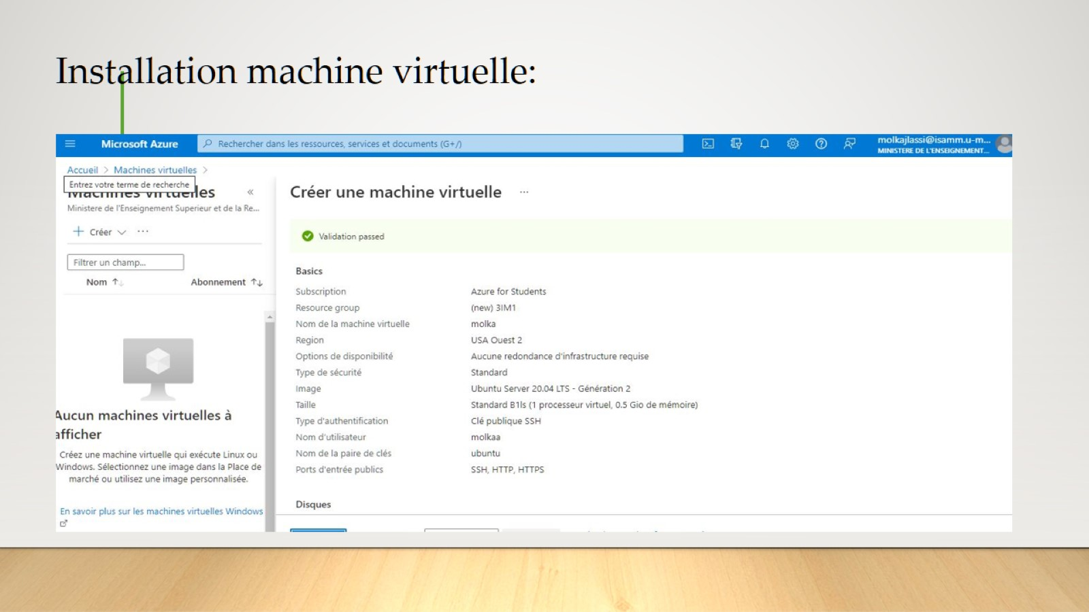
Installation machine virtuelle:

Slide 3
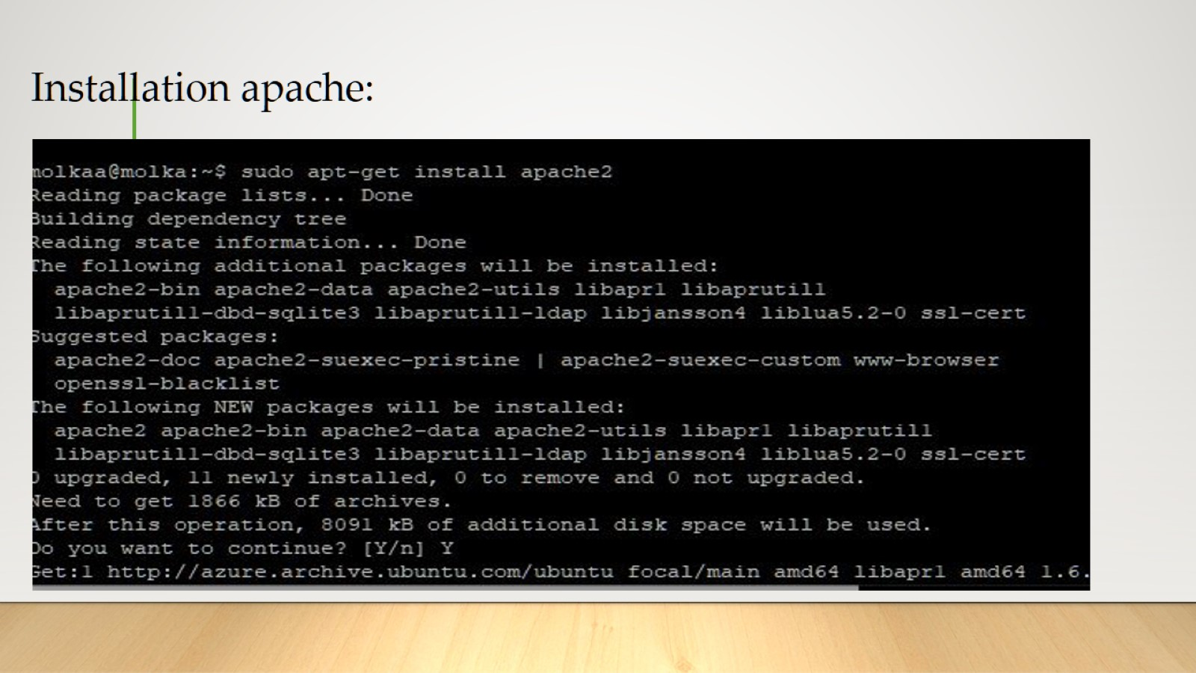
Installation apache:

Slide 4
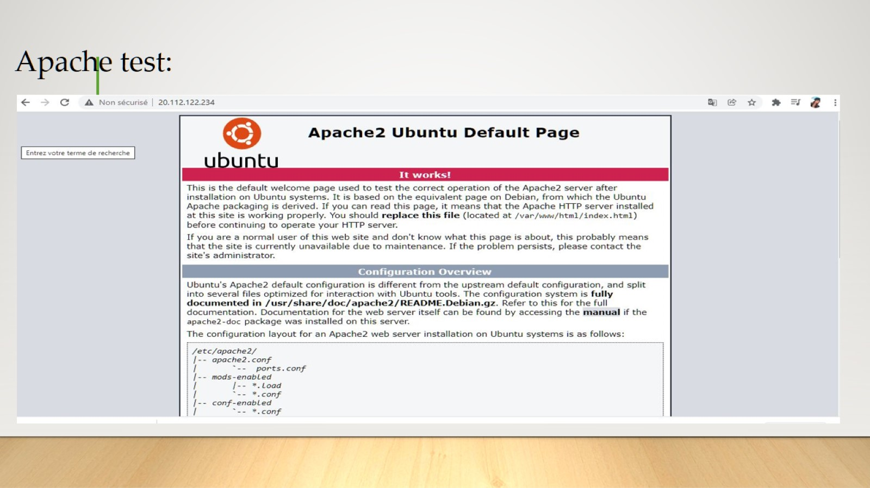
Apache test:

Slide 5
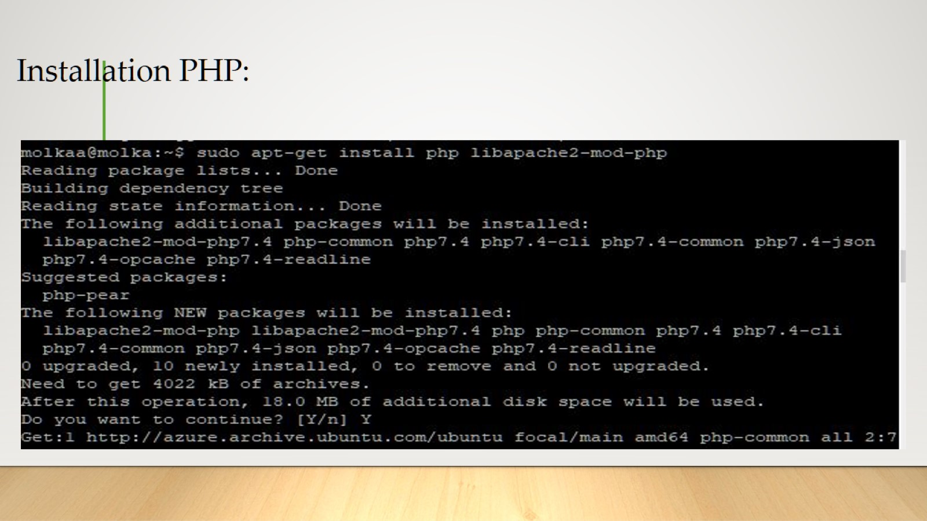
Installation PHP:

Slide 6
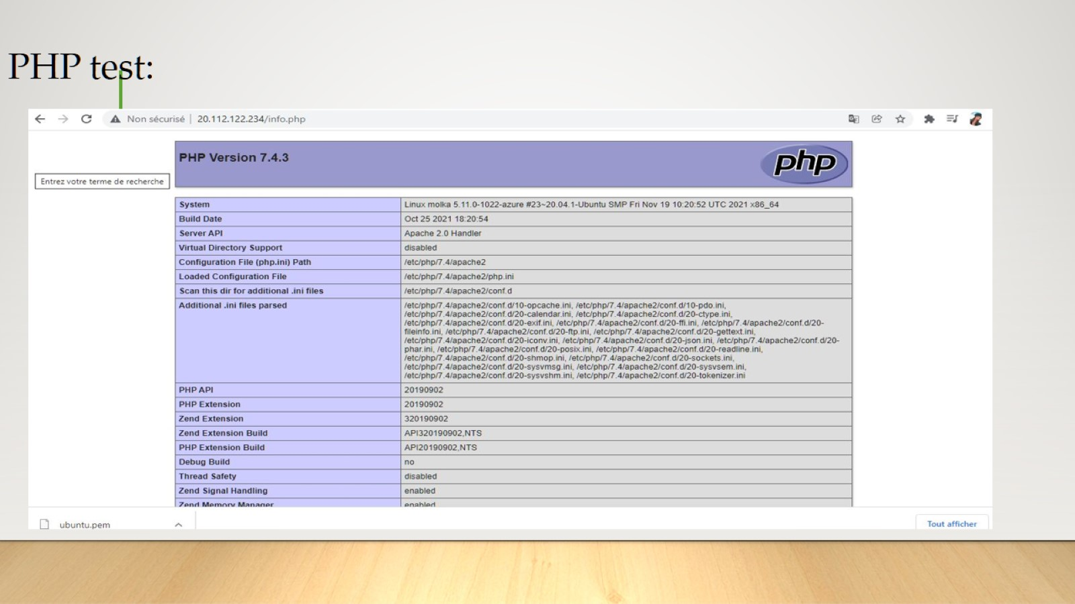
PHP test:

Slide 7
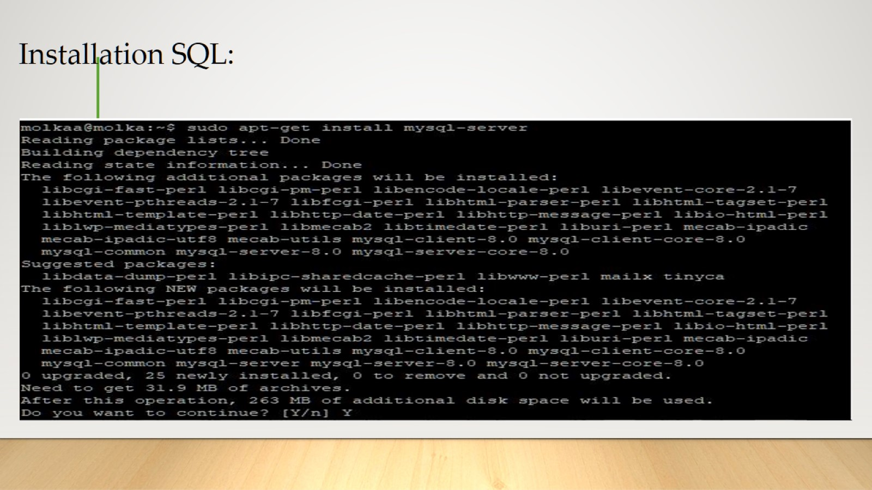
Installation SQL:

Slide 8
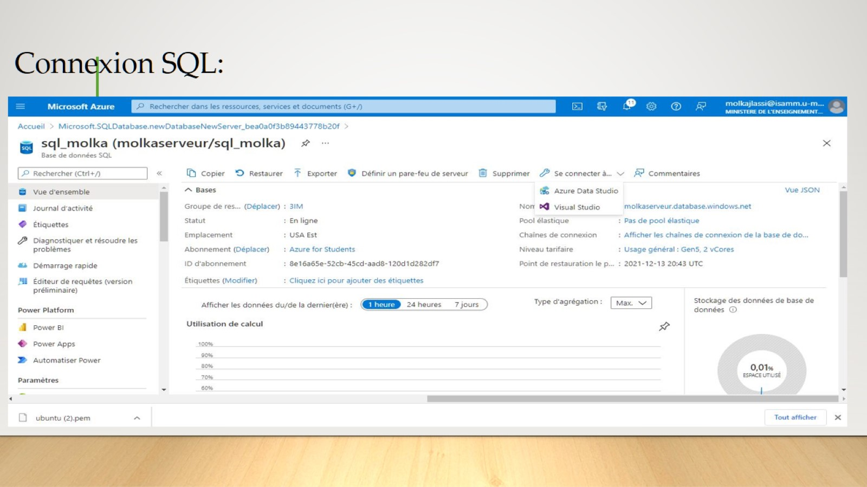
Connexion SQL:

Slide 9
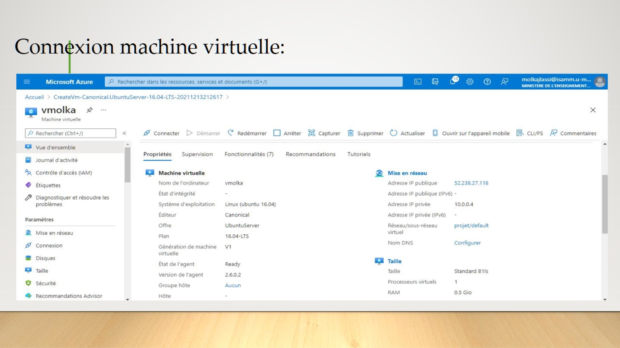
Connexion machine virtuelle:

Slide 10
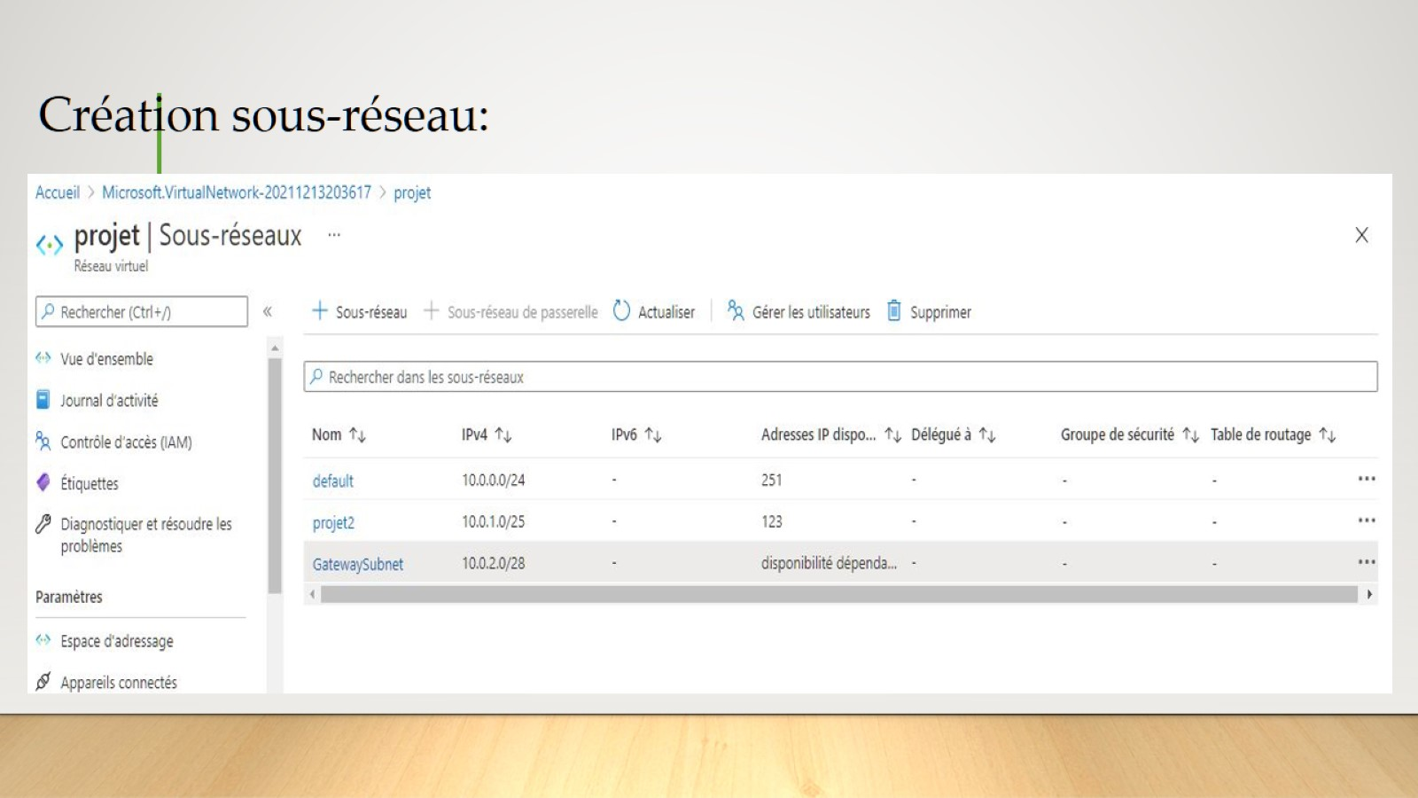
Création sous-réseau:

Slide 11
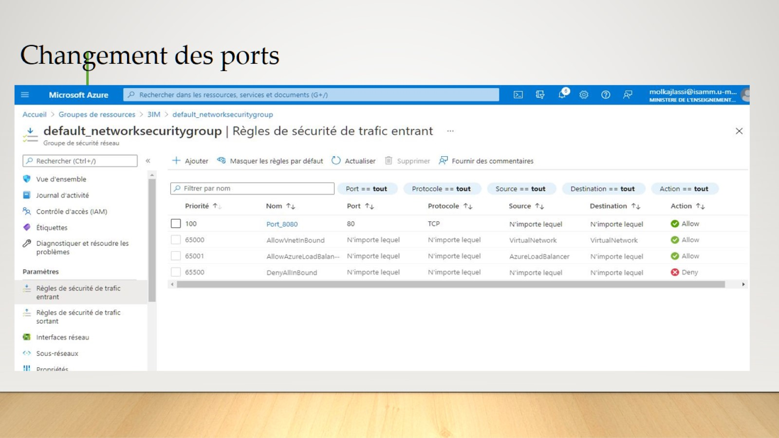
Changement des ports

Slide 12
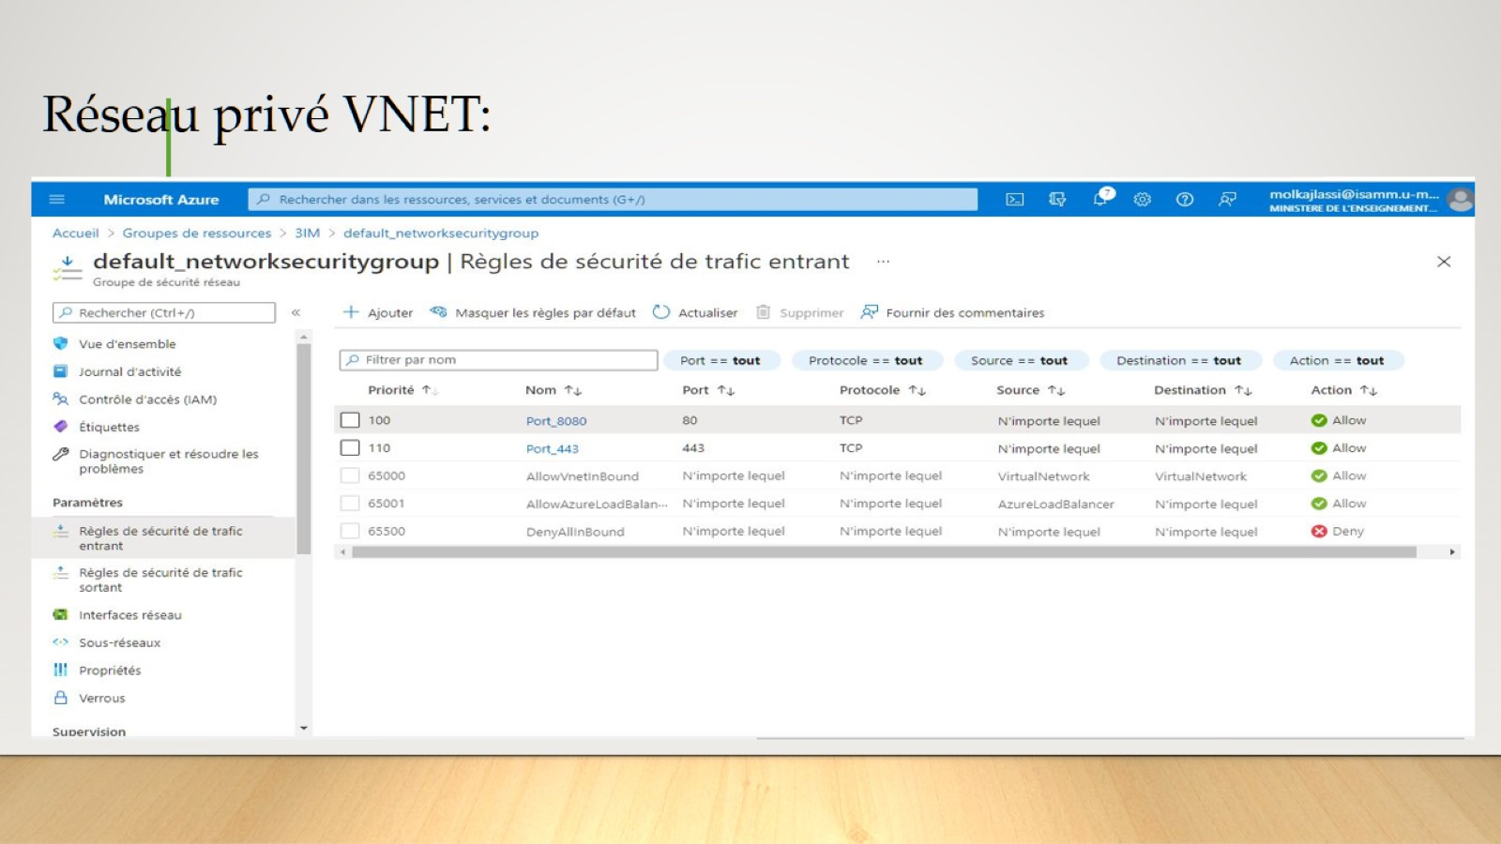
Réseau privé VNET:

Slide 13
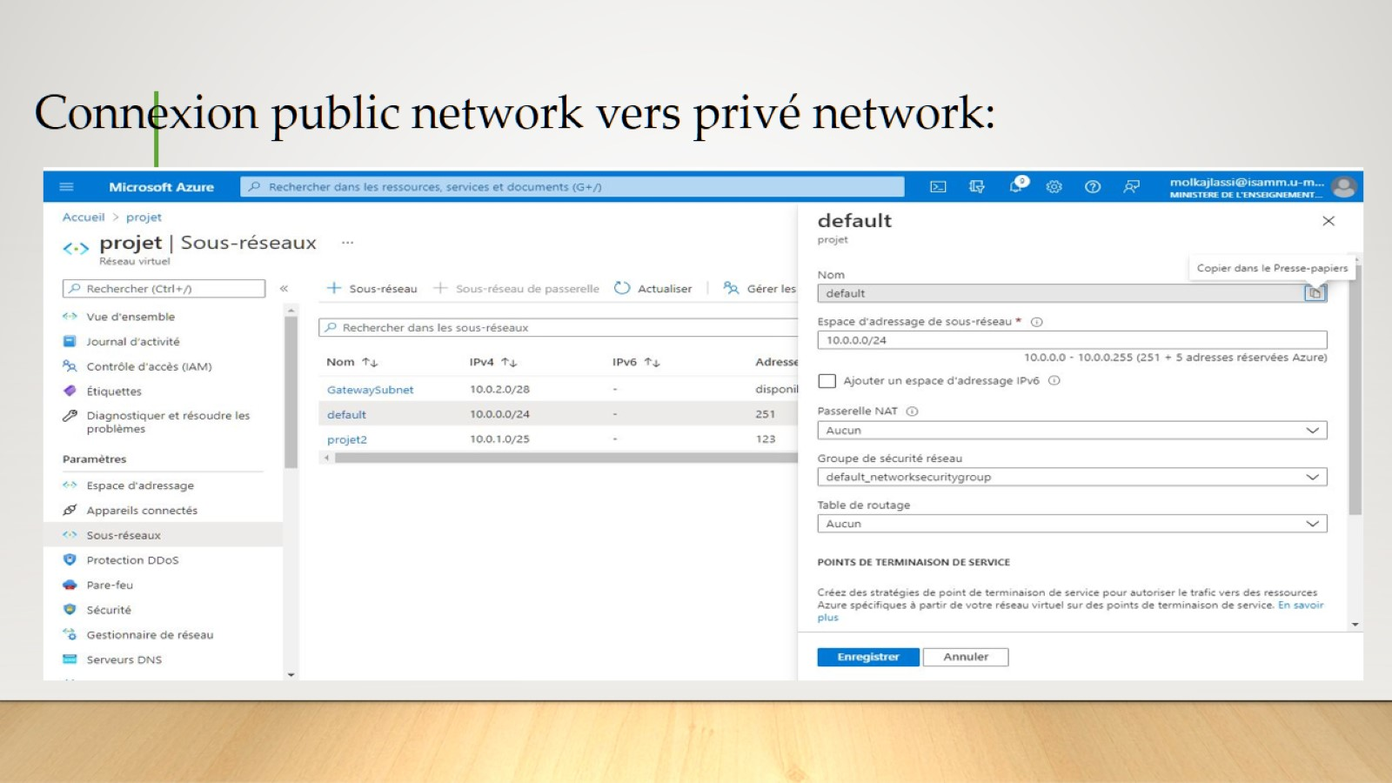
Connexion public network vers privé network:

